Slide 1







BÁO CÁO ĐỒ ÁN
Quản Lý Dự Án Công Nghệ Thông Tin
CHỦ ĐỀ: WEBSITE NỘI BỘ CỦA DOANH NGHIỆP
Nhóm: MNSD
Giảng viên phụ trách: Thầy Tạ Việt Phương

Slide 2
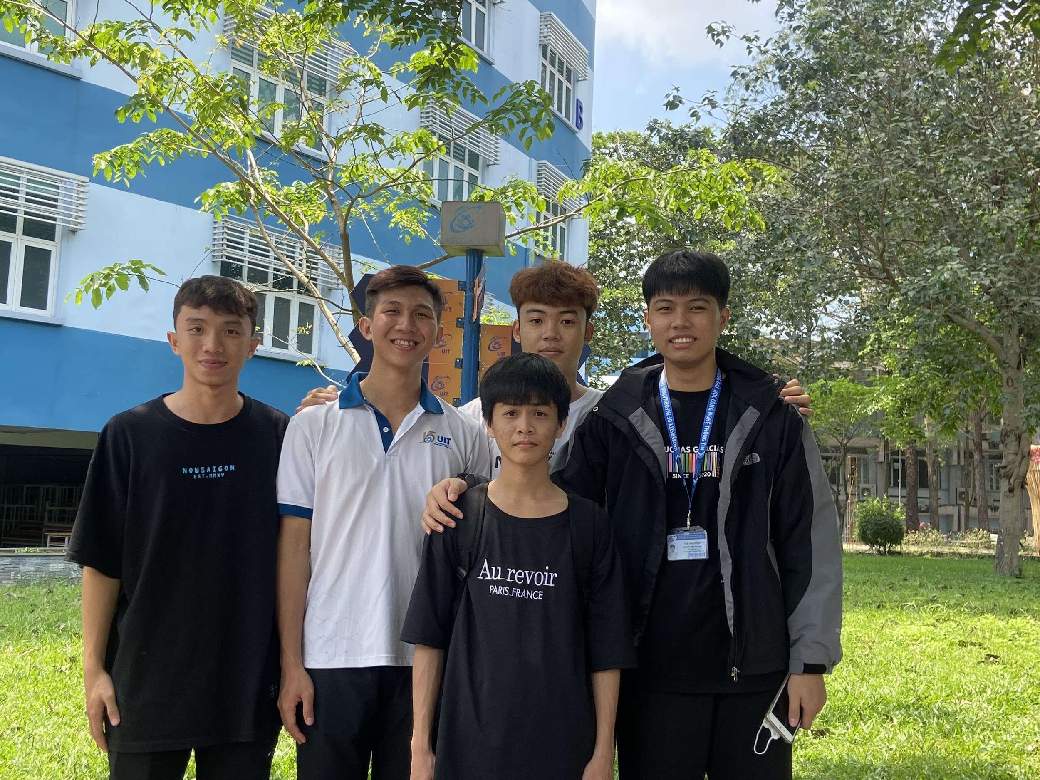

MNSD TEAM
Trần Hoàng Phúc – 21522479
Nguyễn Việt Hoàng - 21522095
Lê Bá Nhất Long – 21522300
Huỳnh Lê Phong – 21520086
Nguyễn Quốc Trạng - 21521556

Slide 3

TỔNG QUAN
1.
2.
3.
Giới Thiệu
Quản Lý Dự Án
Công Cụ Sử Dụng
4.
5.
6.
Phân Tích Thiết Kế,
Lập Trình Kiểm Thử
Giao Diện & DEMO
Tổng Kết

Slide 4

1. Giới Thiệu
Lý Do Hình Thành
Công nghệ đổi mới và liên tục phát triển
Trong một thị trường cạnh tranh, đặc biệt là khi cuộc cách mạng công nghiệp 4.0
=> Triển khai một hệ thống Website nội bộ là một giải pháp được đánh giá cao để cải thiện quản lý tài nguyên và hiệu quả công việc của một công ty giúp đảm bảo tính bảo mật, xử lí thông tin trong công ty cũng như tối ưu hoá quá trình xử lí công việc, tác vụ thường ngày và tác động đến sự thành công của công ty.
Mục Tiêu
1. Tăng cường sự liên kết giữa các thành viên trong công ty
2. Tiết kiệm thời gian và chi phí
3. Nâng cao hiệu quả làm việc của nhân viên
4. Tăng cường tính bảo mật thông tin
5. Tạo ra một môi trường làm việc chuyên nghiệp
6. Tăng cường hình ảnh và uy tín của công ty

Slide 5
2. Quản Lý Dự Án
Phạm vi dự án
Phạm vi Dự án website nội bộ của 1 doanh nghiệp:
Đăng nhập
Thông báo bảng tin nội bộ
Các vấn đề truyền thông: sinh nhật, chúc mừng vị trí mới, khen thưởng,…
Thư viện tài liệu
Cơ cấu tổ chức
Thông tin liên lạc
Xử lý yêu cầu liên đơn vị
Lịch phòng họp

Slide 6
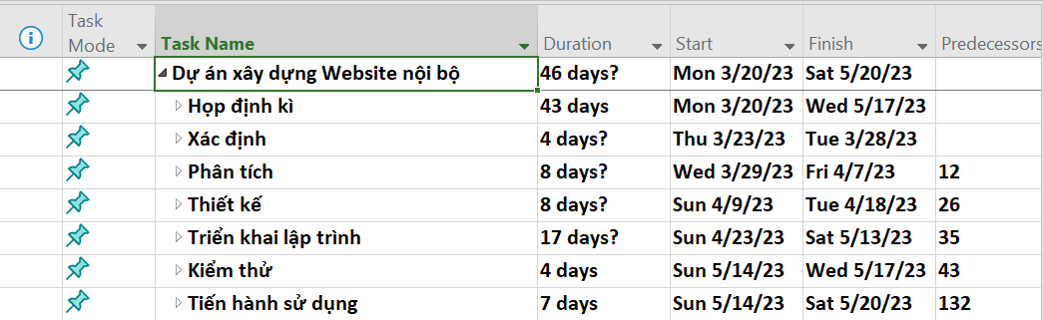
2. Quản Lý Dự Án
WBS

Slide 7
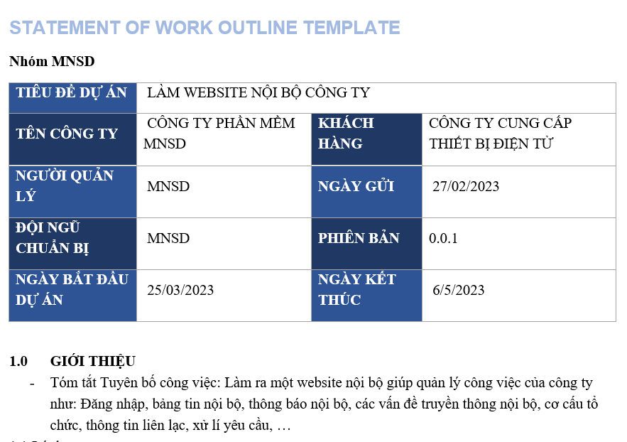
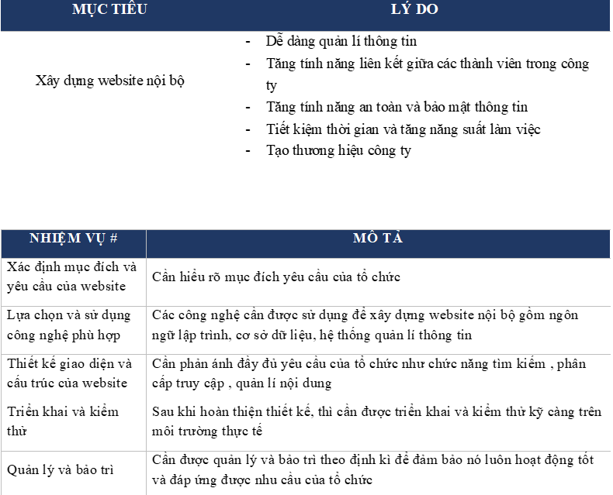
2. Quản Lý Dự Án
SOW

Slide 8
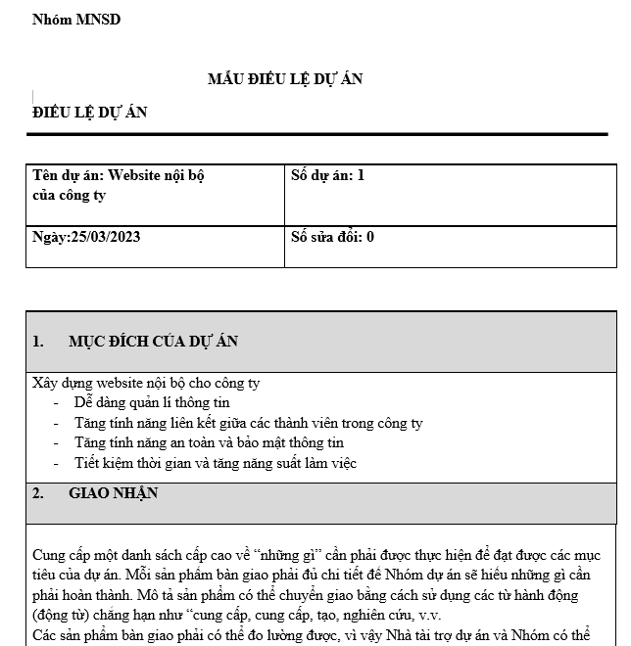
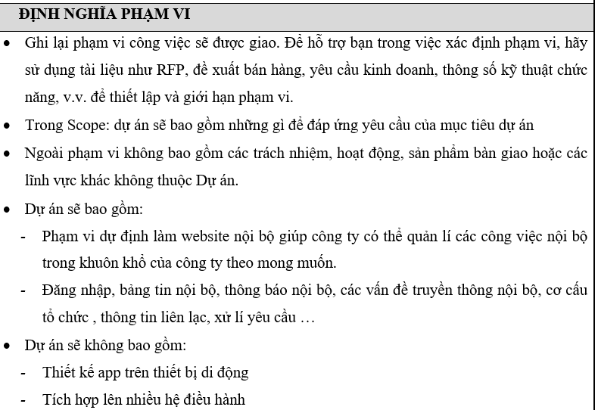
2. Quản Lý Dự Án
Project Charter

Slide 9
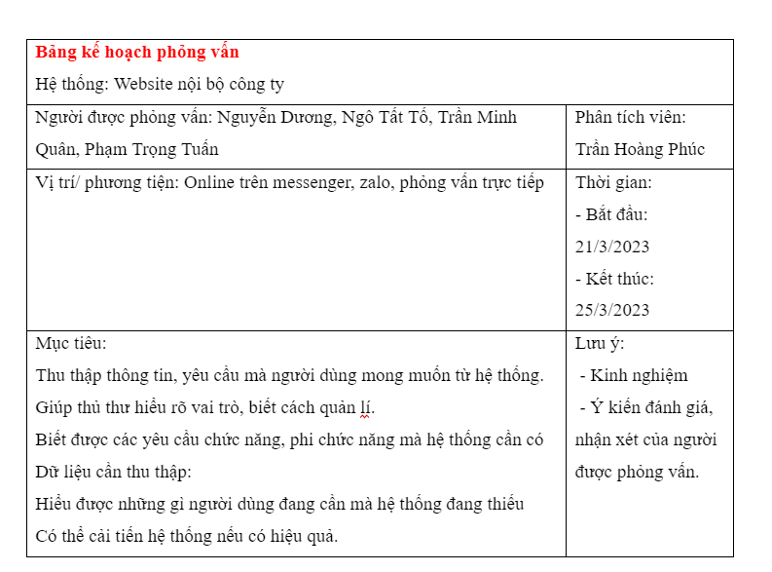
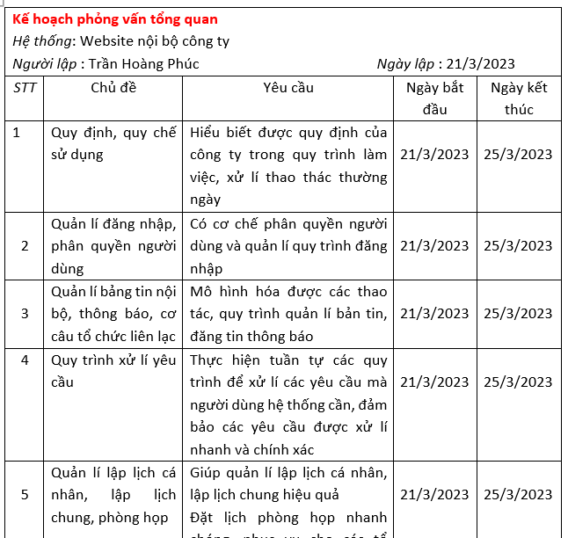
2. Quản Lý Dự Án
Khảo sát hiện trạng

Slide 10
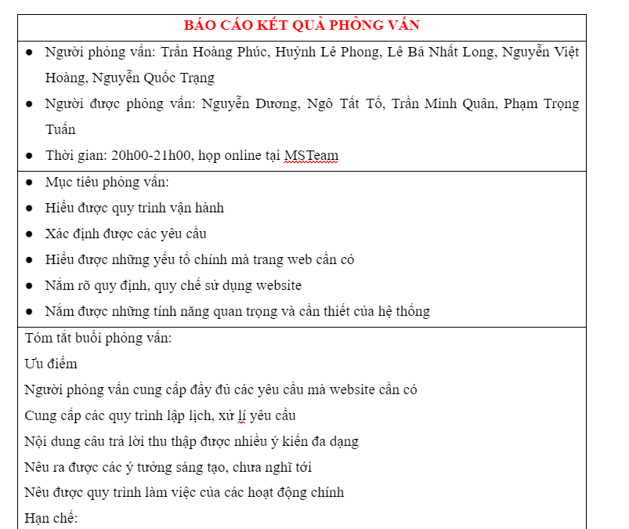
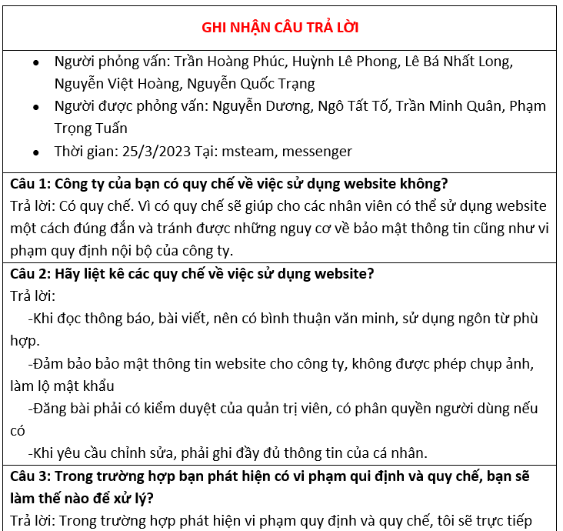
2. Quản Lý Dự Án
Khảo sát hiện trạng

Slide 11
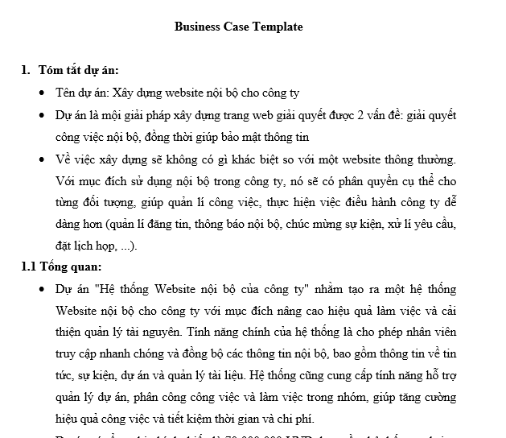
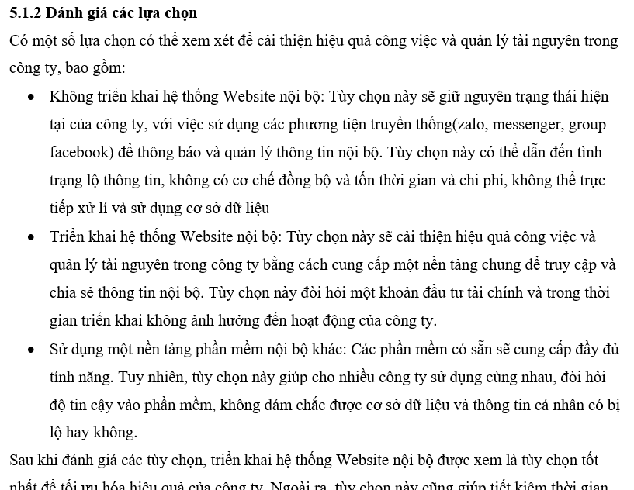
2. Quản Lý Dự Án
Business Case

Slide 12
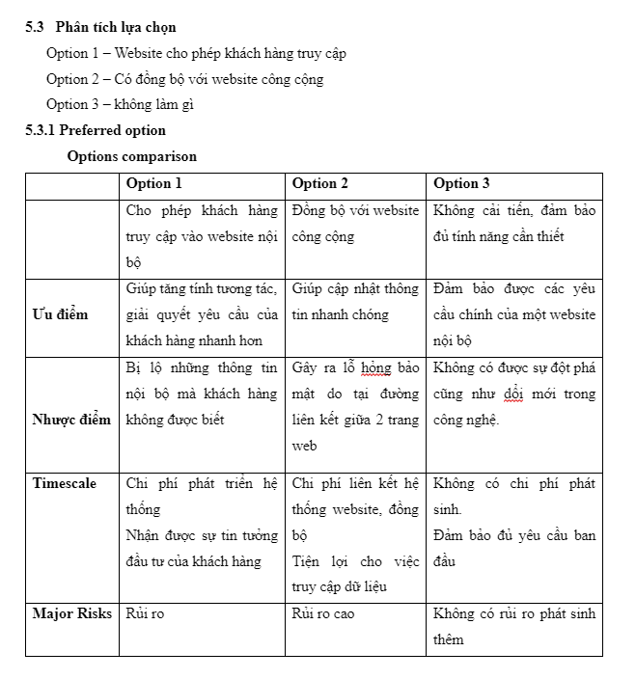
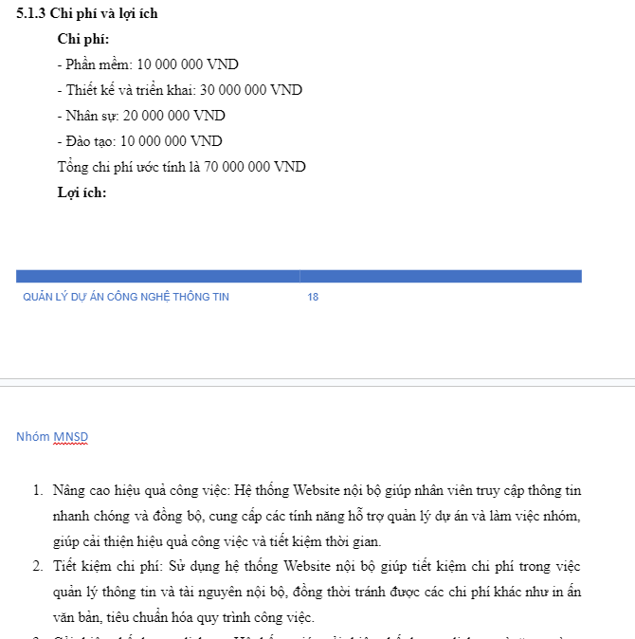
2. Quản Lý Dự Án
Business Case

Slide 13
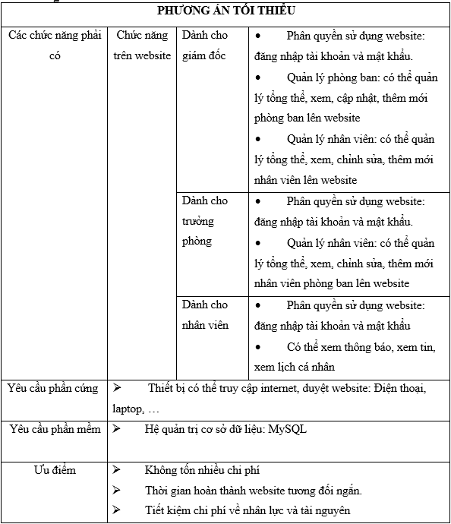
2. Quản Lý Dự Án
Phương án thực hiện

Slide 14
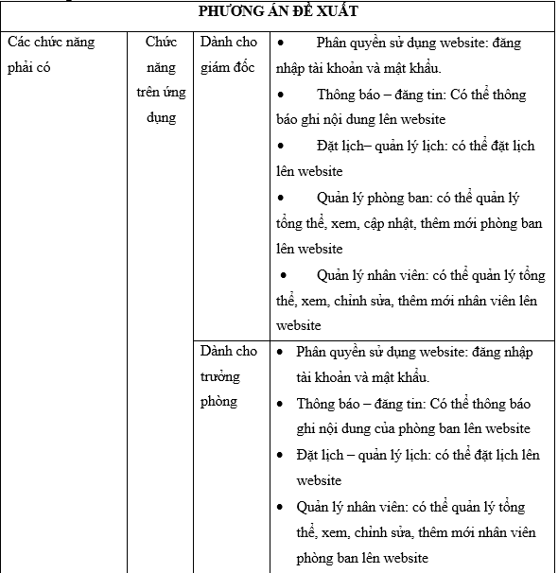
2. Quản Lý Dự Án
Phương án thực hiện

Slide 15
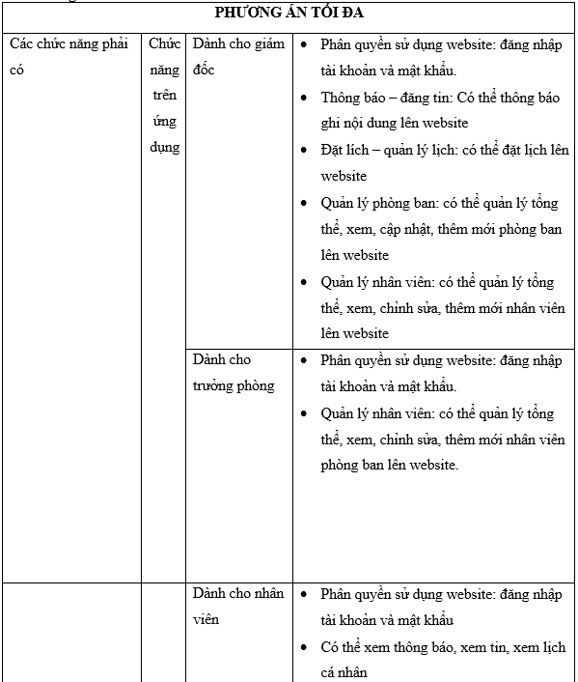
2. Quản Lý Dự Án
Phương án thực hiện

Slide 16
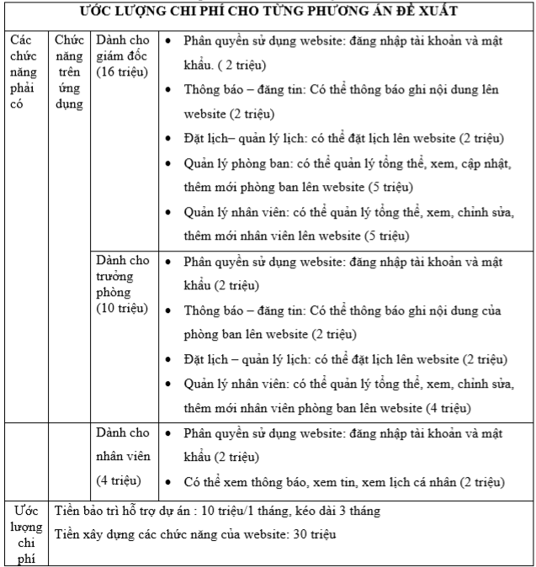
2. Quản Lý Dự Án
Quản lý chi phí

Slide 17
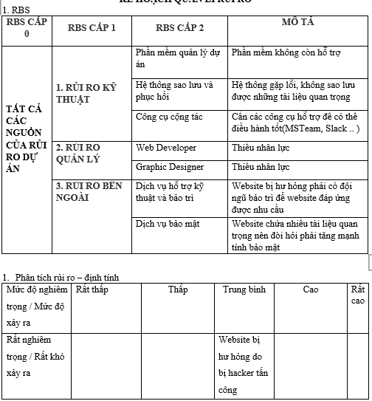
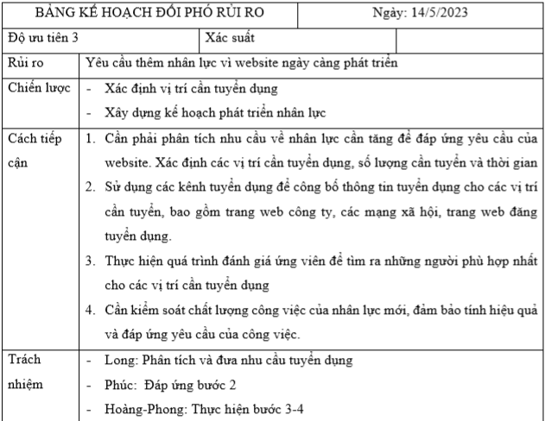
2. Quản Lý Dự Án
Kế hoạch quản lý rủi ro

Slide 18
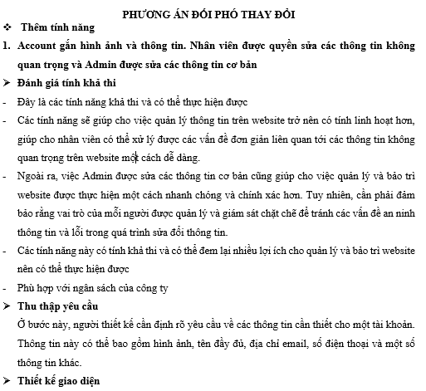
2. Quản Lý Dự Án
Phương án đối phó thay đổi

Slide 19
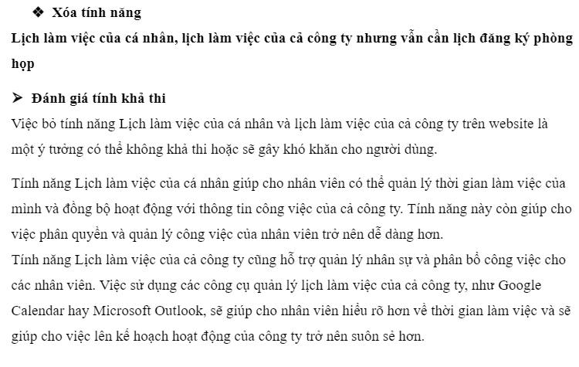
2. Quản Lý Dự Án
Phương án đối phó thay đổi

Slide 20

3. Công Cụ Sử Dụng
- Công cụ vẽ sơ đồ phân tích thiết kế: StarUML
- Công cụ xây dựng ứng dụng Visual Studio Code
- Công cụ quản lý cơ sở dữ liệu: MySQL
- Công cụ quản lý mã nguồn: Github.
- Công cụ viết báo cáo : Word.
- Công cụ tạo website : google sites.
- Công cụ tổ chức các cuộc họp : google meet.
- Công cụ cố vấn hỗ trợ giải quyết , xử lý vấn đề : ChatGPT

Slide 21
4. Phân Tích, Thiết Kế, Lập Trình, Kiểm Thử
Phân tích yêu cầu
Yêu cầu chức năng
1. Lưu trữ
Hệ thống cần lưu trữ các thông tin cơ bản của công ty như: Nhân viên, đặt lịch, phòng ban, thông báo, đăng tin
2. Tra cứu tìm kiếm
Hệ thống cần hiển thị đầy đủ các thông tin đã lưu khi cần tra cứu hoặc tìm kiếm
3. Quản lý thông tin
Hệ thống website được tổ chức phân quyền cho từng người dùng cụ thể
4. Đăng tin, quản lý thông báo
Có cơ chế tự động đăng tin chúc mừng sinh nhật. Khi cá nhân muốn đăng bài, sẽ được liệt kê vào danh sách chờ và đợi người có thẩm quyền xét duyệt

Slide 22
4. Phân Tích, Thiết Kế, Lập Trình, Kiểm Thử
Phân tích yêu cầu
5. Đăng ký lịch, Quản lý lịch
Hệ thống hiển thị các thông tin cơ bản của một lịch trình cá nhân và cho phép nhân viên có thể xem và yêu cầu sửa đổi nếu cần
6. Cơ cấu tổ chức, tài liệu, quy định
Hệ thống cung cấp các danh mục tài liệu sẵn có, cơ cấu cũng như quy định của công ty
7. Xử lý tính toán, yêu cầu
Hệ thống sẽ ghi nhận các yêu cầu xử lí trên cơ sở dữ liệu và thực hiện tính toán trả về kết quả cho người dùng
8. Liên lạc
Cung cấp thông tin liên lạc của các phòng ban, bộ phận giúp hỗ trợ khi cần thiết

Slide 23
4. Phân Tích, Thiết Kế, Lập Trình, Kiểm Thử
Phân tích yêu cầu
Yêu cầu phi chức năng
1. Yêu cầu về giao diện
Giao diện ứng dụng gần gũi, thân thiện. Người dùng có thể sử dụng dễ dàng, thuận tiện và có tính tương tác cao. Thao tác trên ứng dụng nhanh gọn và dễ sử dụng
2. Yêu cầu về chất lượng
Tính tiến hóa: Dễ dàng nâng cấp
Tính tiện dụng: Hệ thống có giao diện trực quan, thân thiện và dễ sử dụng
Tính hiệu quả: Hệ thống thể hiện đầy đủ thông tin, có thể truy cập xử lý đồng thời nhiều hành động

Slide 24

4. Phân Tích, Thiết Kế, Lập Trình, Kiểm Thử
Thiết kế hệ thống

Slide 25
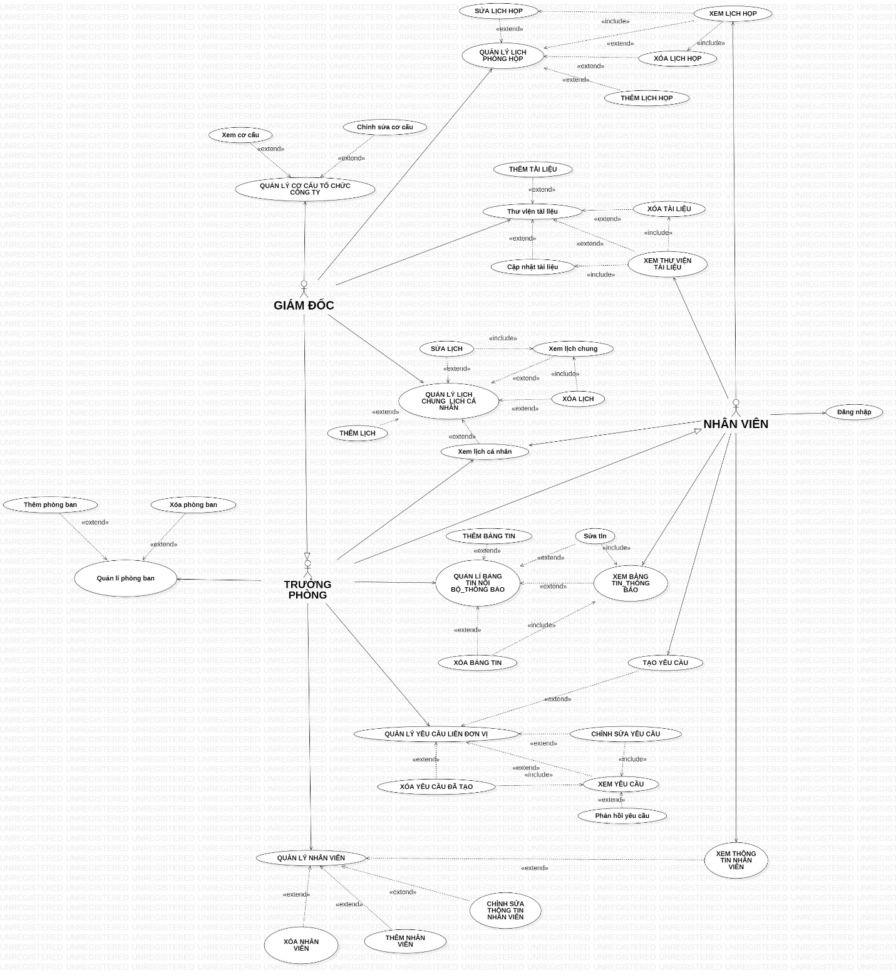
4. Phân Tích, Thiết Kế, Lập Trình, Kiểm Thử
Thiết kế hệ thống
Sơ đồ Usecase

Slide 26
4. Phân Tích, Thiết Kế, Lập Trình, Kiểm Thử
Thiết kế hệ thống
Danh sách Actor
STT | TÊN ACTOR | Ý NGHĨA
1 | Giám Đốc | Giám Đốc điều hành của công ty
2 | Trưởng Phòng | Trưởng phòng của công ty
3 | Nhân viên | Nhân viên làm việc của công ty

Slide 27
4. Phân Tích, Thiết Kế, Lập Trình, Kiểm Thử
Thiết kế hệ thống
Danh sách Usecase
STT | TÊN CÁC USECASE | CHỨC NĂNG
1 | Quản lý cơ cấu tổ chức của công ty | Xem cơ cấu, chỉnh sửa cơ cấu
2 | Quản lý lịch phòng họp | Thêm, xóa, sửa, xem lịch họp
3 | Thư viện tài liệu | Thêm, xóa, sửa, xem thư viện tài liệu
4 | Quản lý phòng ban | xem phòng ban
5 | Quản lý bảng tin nội bộ, thông báo | Thêm, xóa, sửa, xem bảng tin, thông báo
6 | Quản lý yêu cầu liên đơn vị | Tạo, sửa, xóa, xem, phản hồi yêu cầu
7 | Quản lý nhân viên | Thêm, xóa, sửa, xem nhân viên

Slide 28
4. Phân Tích, Thiết Kế, Lập Trình, Kiểm Thử
Thiết kế hệ thống
1 vài sơ đồ hoạt động

Slide 29
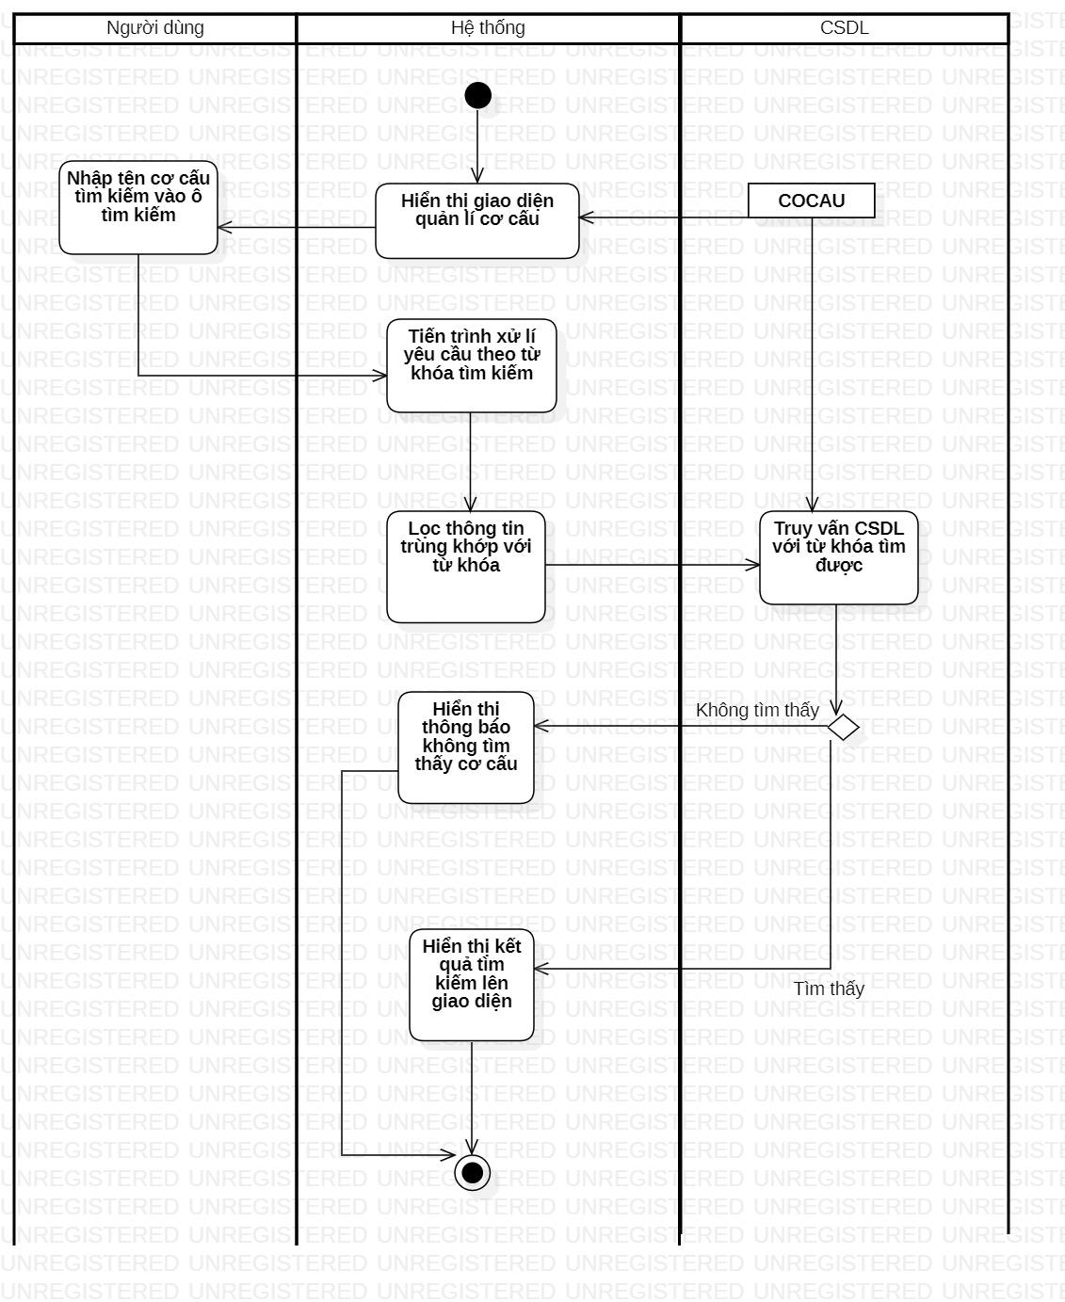
sơ đồ tra cứu cơ cấu

Slide 30
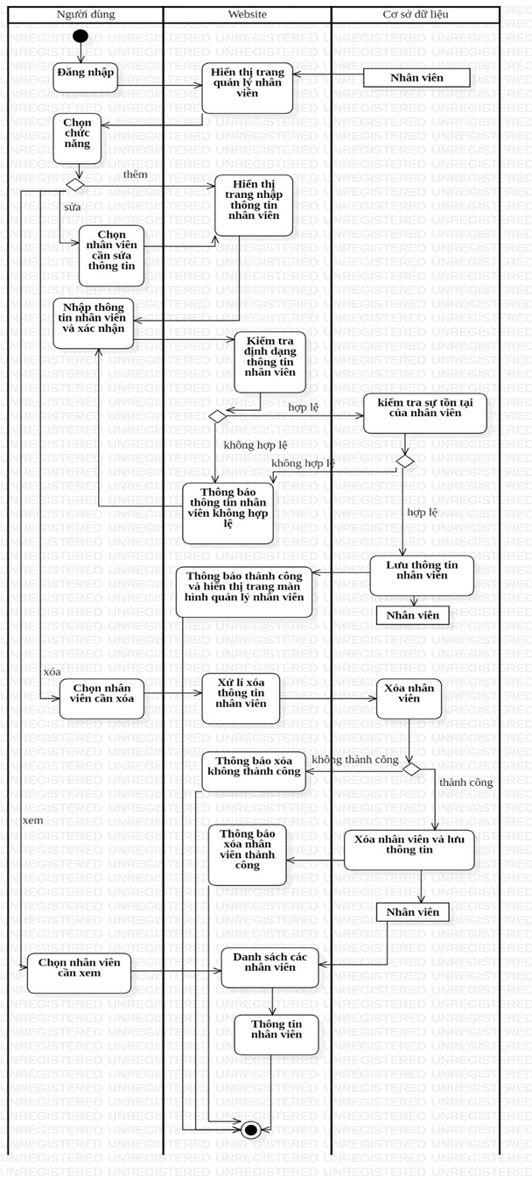
sơ đồ quản lý nhân viên

Slide 31
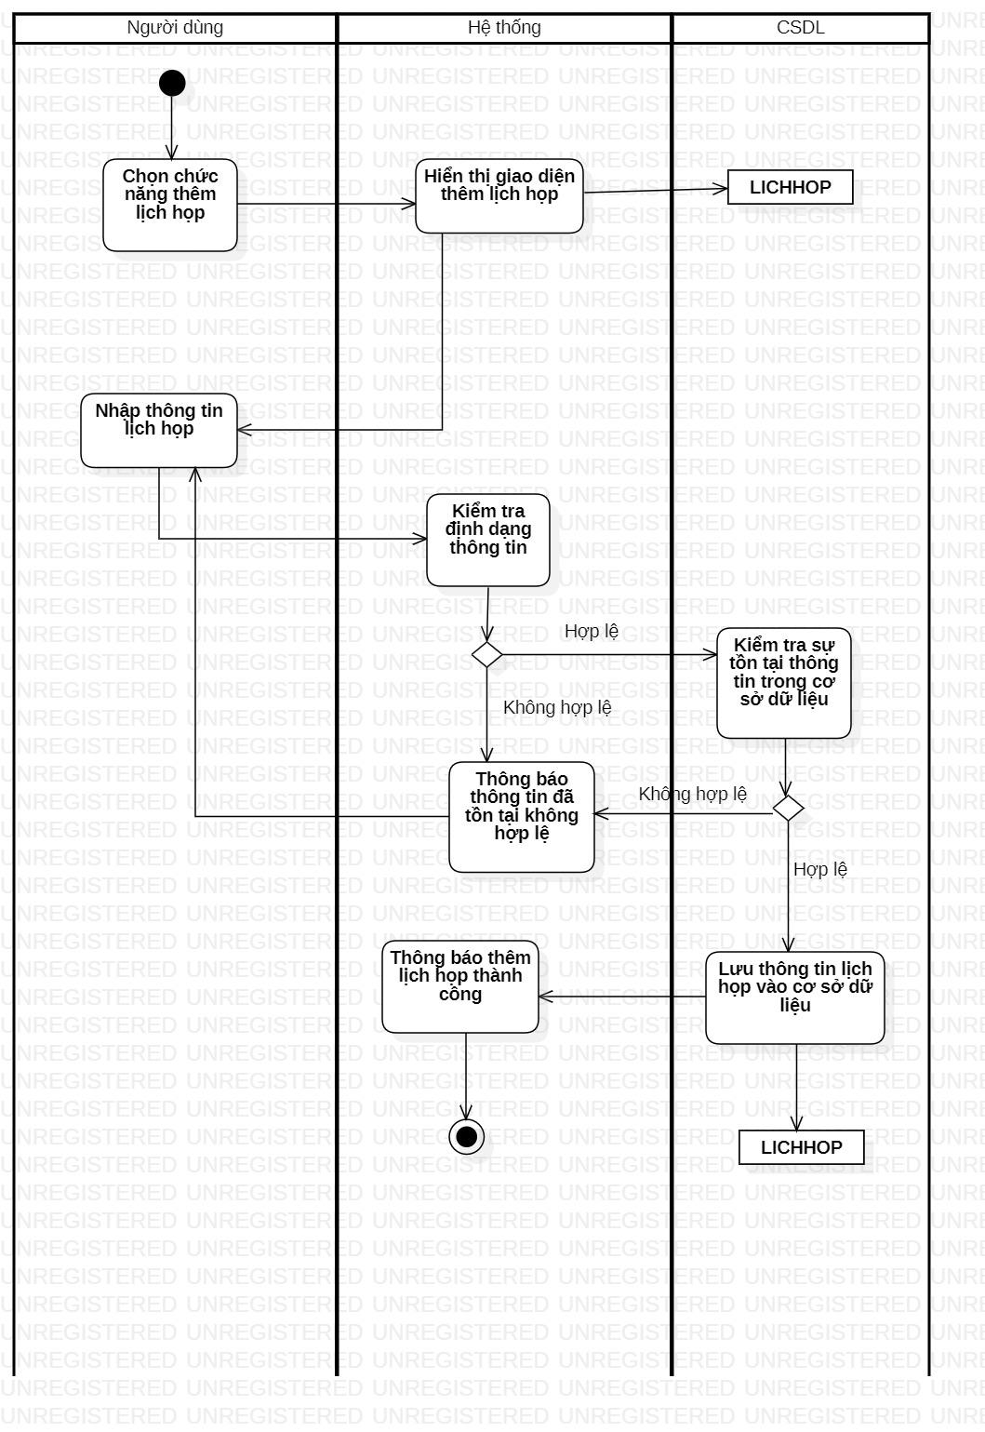
sơ đồ thêm lịch họp

Slide 32
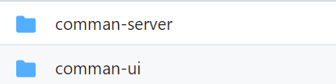
4. Phân Tích, Thiết Kế, Lập Trình, Kiểm Thử
Lập trình hệ thống
Triển khai hệ thống như sau
Gồm 2 phần:
+ Server
+ Client

Slide 33

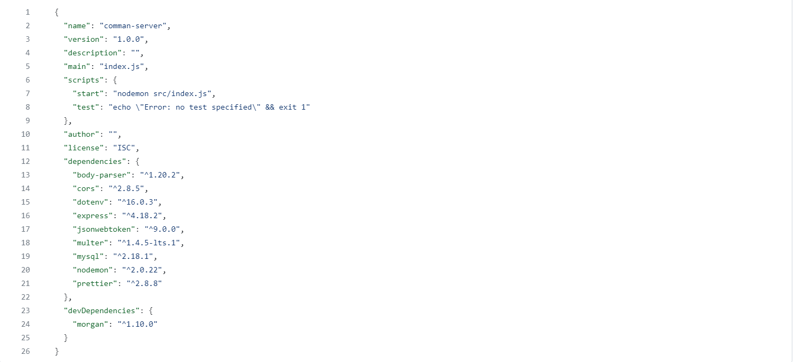
SERVER
File Package.json: Chứa các phụ thuộc/ thư viện cần thiết cho dự án

Slide 34


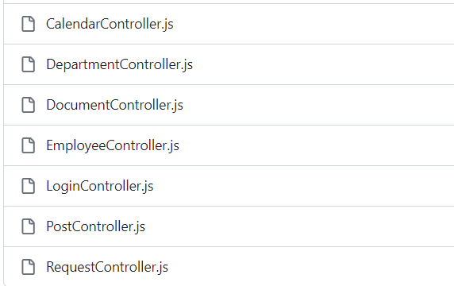
SERVER
Folder src: chứa code của dự án
Thư mục app/controllers: chứa các controllers

Slide 35

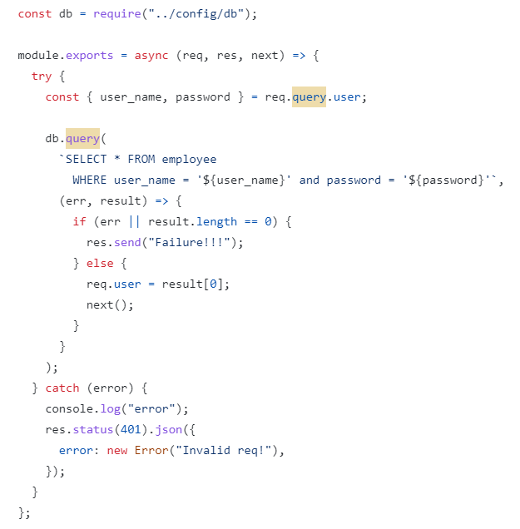
SERVER
File auth/auth.js: function giúp bảo vệ các endpoint từ những người dùng chưa xác thực

Slide 36
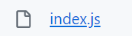
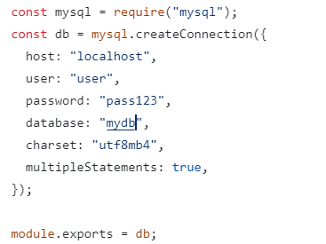

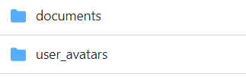
SERVER
File config/db/index.js: tạo kết nối với cơ sở dữ liệu
Thư mục public: lưu các file tĩnh cho dự án (hình ảnh, tài liệu,…)

Slide 37

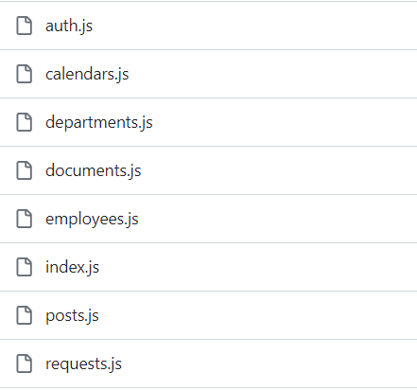
SERVER
Thư mục route: chứa các định tuyến cho các request

Slide 38
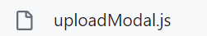
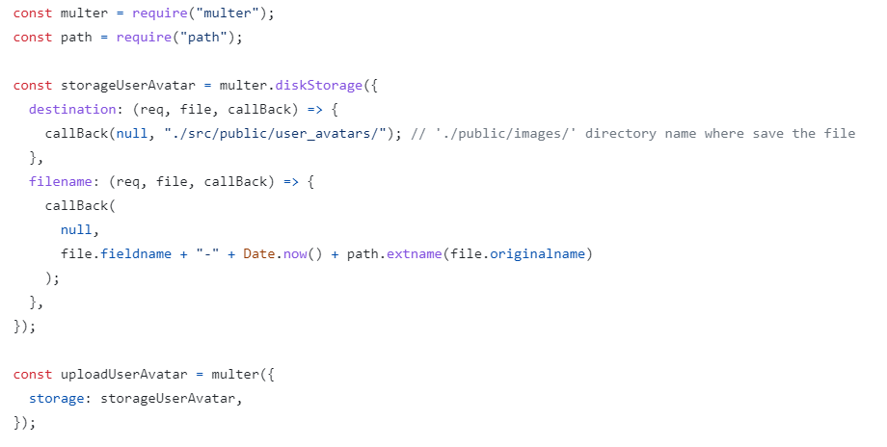
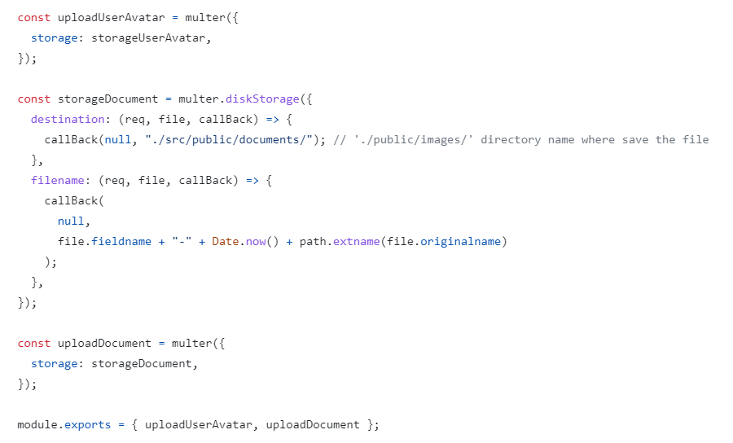
SERVER
File uploadModel/uploadModel.js: chứa các hàm giúp tải file từ phía client lên server và lưu vào hệ thống

Slide 39

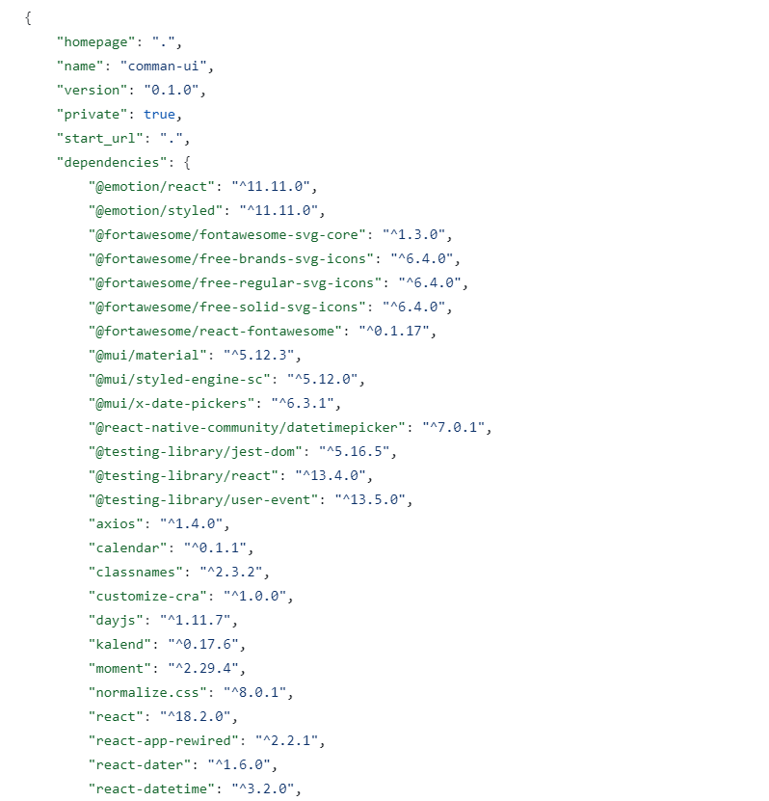
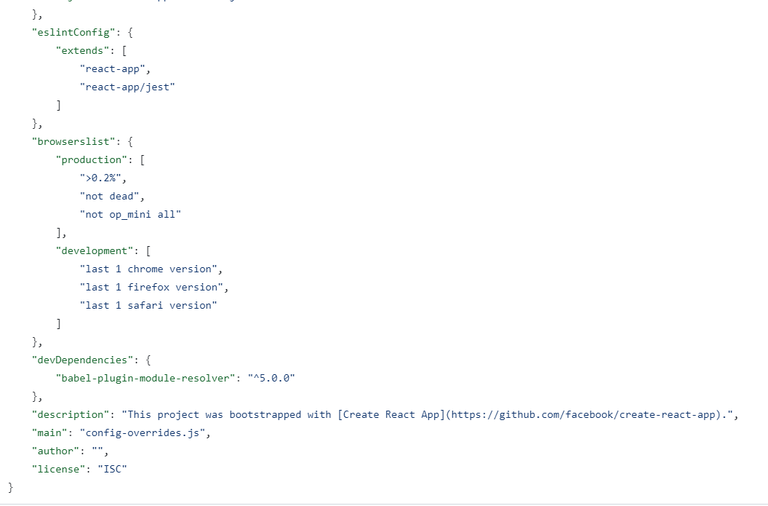
CLIENT
File package.json: chứa các phụ thuộc/thư viện cần thiết cho dự án

Slide 40
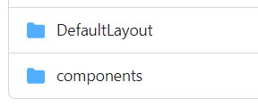
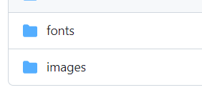
CLIENT
Thư mục src: chứa code của dự án
Thư mục Layouts: chứa các layout của website
Thư mục assets: chứa các file tĩnh của website(hình ảnh, phông chữ

Slide 41
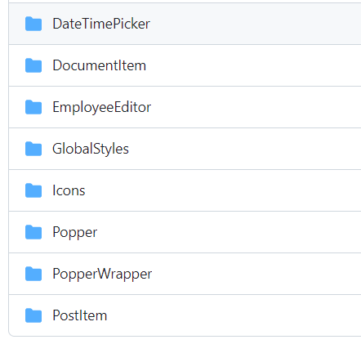
CLIENT
Thư mục components: chứa các thành phần của giao diện website

Slide 42
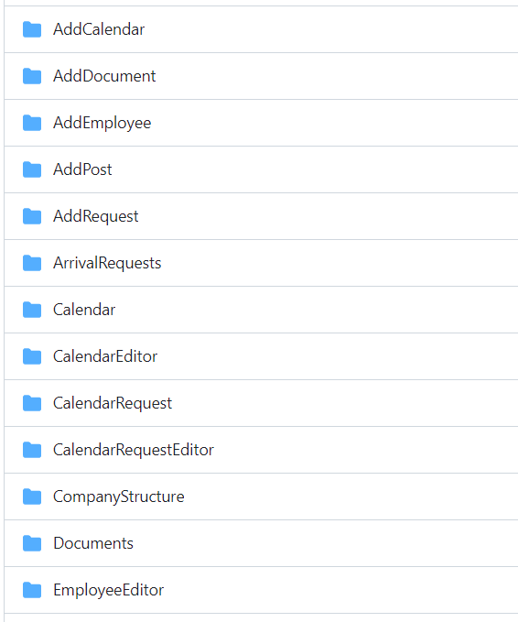
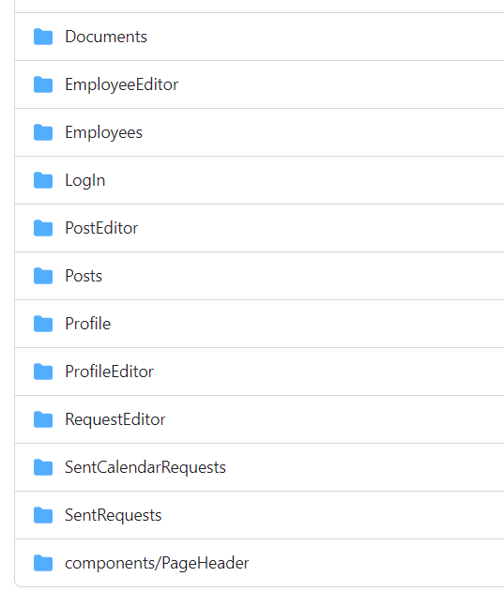
CLIENT
Thư mục pages: chứa giao diện các trang của website

Slide 43
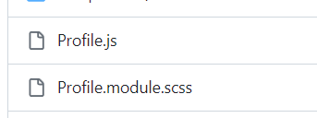
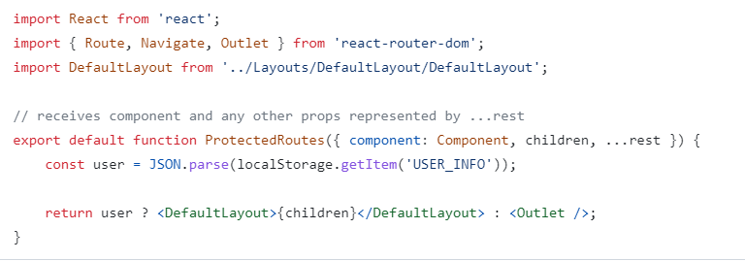
CLIENT
Trong mỗi thư mục chứa file
js: chứa các thành phần của trang web
css: định dạng màu sắc, phông chữ, kiểu chữ cho trang web
File AuthComponent/ ProtectedRoutes.js: chứa hàm giúp bảo vệ các trang từ những người dùng chưa xác thực:

Slide 44
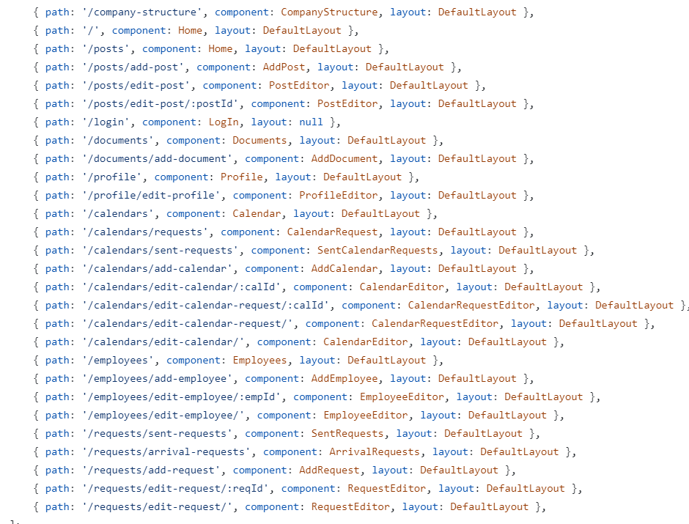
CLIENT
File routes/index.js: chứa định tuyến cho phía client đến các trang cần truy cập

Slide 45
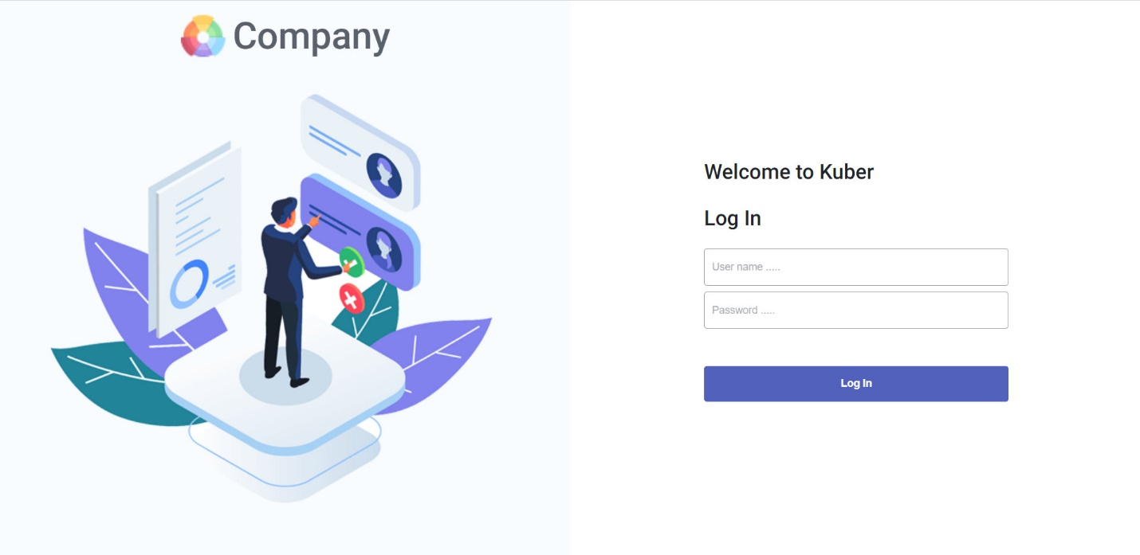
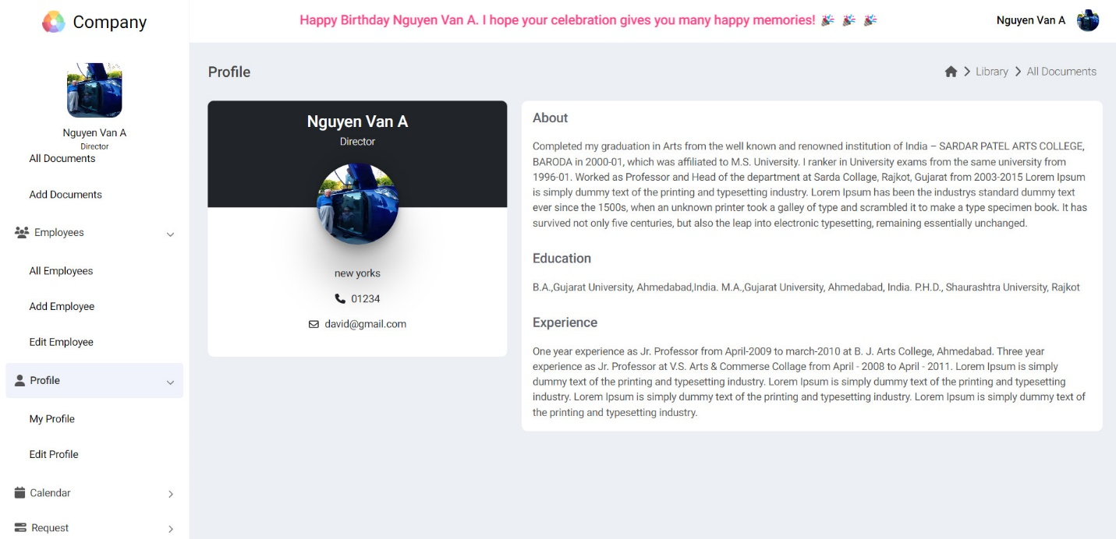
5. Giao Diện & DEMO
Trang đăng nhập
Trang hồ sơ cá nhân

Slide 46
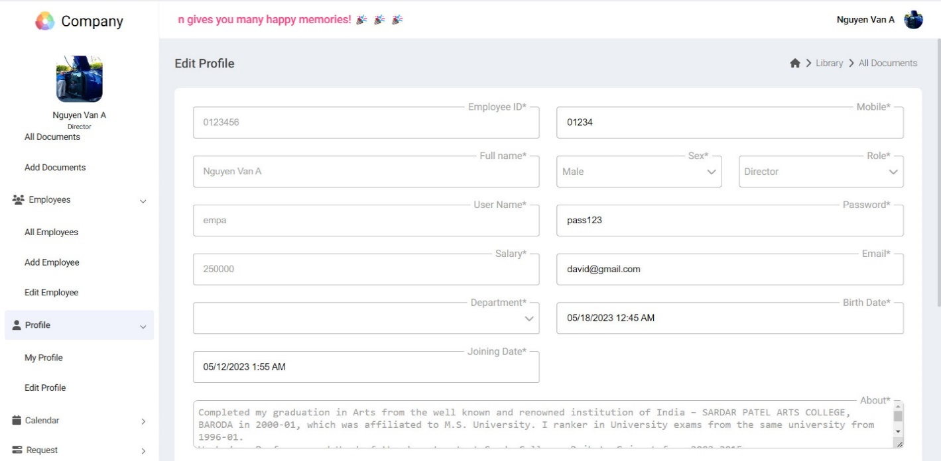
5. Giao Diện & DEMO
Trang chỉnh sửa thông tin cá nhân

Slide 47

5. Giao Diện & DEMO
Trang quản lý nhân viên

Slide 48

5. Giao Diện & DEMO
Trang tạo nhân viên

Slide 49

5. Giao Diện & DEMO
Trang chỉnh sửa thông tin nhân viên

Slide 50

5. Giao Diện & DEMO
Trang chỉnh sửa bài đăng

Slide 51

5. Giao Diện & DEMO
Trang tạo bài đăng

Slide 52

5. Giao Diện & DEMO
Trang xem tất cả bài đăng

Slide 53

5. Giao Diện & DEMO
Trang quản lý lịch họp

Slide 54

5. Giao Diện & DEMO
Trang tạo lịch

Slide 55

5. Giao Diện & DEMO
Trang chỉnh sửa lịch

Slide 56

5. Giao Diện & DEMO
Trang quản lý tài liệu

Slide 57

5. Giao Diện & DEMO
Trang tạo tài liệu

Slide 58

5. Giao Diện & DEMO
Trang cơ cấu công ty

Slide 59

5. Giao Diện & DEMO
Trang tạo yêu cầu

Slide 60

5. Giao Diện & DEMO
Trang chỉnh sửa yêu cầu

Slide 61

5. Giao Diện & DEMO
Trang quản lý yêu cầu đã gửi

Slide 62

5. Giao Diện & DEMO
Trang chi tiết yêu cầu đã gửi

Slide 63

5. Giao Diện & DEMO
Trang quản lý yêu cầu gửi đến

Slide 64

5. Giao Diện & DEMO
Trang chi tiết yêu cầu nhận

Slide 65

5. Giao Diện & DEMO
Trang quản lý yêu cầu đăng ký phòng họp-phía Giám Đốc

Slide 66

5. Giao Diện & DEMO
Trang chi tiết yêu cầu đăng ký phòng họp- phía Giám Đốc

Slide 67

5. Giao Diện & DEMO
Trang quản lý yêu cầu đăng ký phòng họp- phía Trưởng Phòng

Slide 68

5. Giao Diện & DEMO
Trang chi tiết yêu cầu đăng ký phòng họp-phía Trưởng Phòng

Slide 69


6. Tổng kết
Kết quả đạt được:
- Nắm được cơ bản kiến thức về quản lý dự án Công nghệ thông tin.
- Vận dụng được các kiến thức học được để đưa vào dự án
- Đáp ứng đủ các yêu cầu đề ra
- Sử dụng thành thạo các công cụ như: Word, StartUML
- Ứng dụng ChatGPT, VoiceGPT hỗ trợ giải quyết các vấn đề gặp phải.
Hạn chế:
- Làm việc nhóm, giao tiếp giữa các thành viên chưa tốt
- Kỹ năng, kinh nghiệm làm dự án chưa nhiều
- Chưa phải là sản phẩm hoàn thiện nhất

Slide 70





Bảng phân công & Đánh giá

Slide 71
6. Tổng kết
Lời cám ơn:
- Nhóm em xin chân thành gửi lời cám ơn đến:
+ Quý thầy cô ở Trường, Khoa.
+ Giảng viên bộ môn thầy Tạ Việt Phương.
+ Tập thể lớp

Slide 72



NHÓM MNSD
CÁM ƠN MỌI NGƯỜI ĐÃ LẮNG NGHE

